Slide 1
Спадкові захворювання людини.
Медико – генетичне консультування.
Інколи хвороба сильніша за медицину.
Публій Овідій

Slide 2
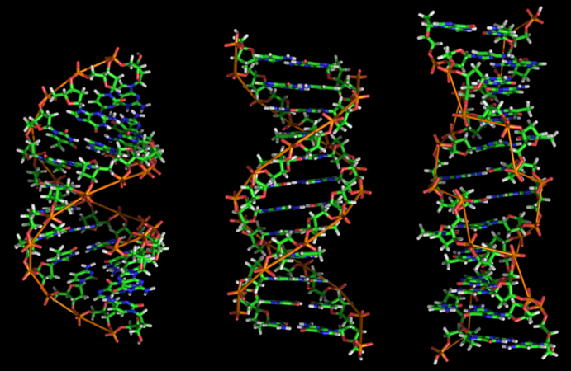
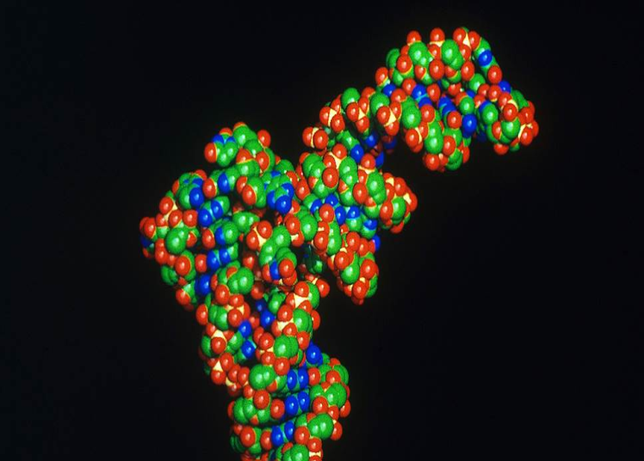
Медична генетика - це розділ знань генетики, наука, яка вивчає спадкові хвороби людини.
Завдання медичної генетики:
Вивчення спадкових хвороб, закономірностей їх успадкування, особливостей патогенезу, лікування та профілактика.
Вивчення спадкової схильності та стійкості до спадкових хвороб .
Вивчення патологічної спадковості.
Вивчення питань генної інженерії, яка розробляє методи лікування спадкових хвороб шляхом переносу нормального метаболізму у ДНК хворого.

Slide 3
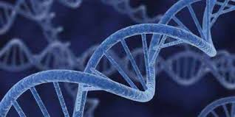
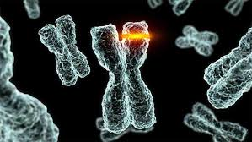
Спадко́ві хворо́би — захворювання, обумовлені порушеннями в процесах збереження, передачі та реалізації генетичної інформації. З розвитком генетики людини, у тому числі й генетики медичної, встановлена спадкова природа багатьох захворювань і синдромів, що вважалися раніше хворобами з невстановленою етіологією.
В основі спадкових захворювань лежать мутації: генні, хромосомні та геномні.

Slide 4
Спадкові хвороби
хромосомні - синдроми, викликані хромосомними аномаліями
генні - викликані мутацією окремих генів
генетичні хвороби соматичних клітин - старіння, новоутворення, аутосомні хвороби
мультифакторіальні захворювання - результат взаємодії генетичних чинників і довкілля
мітохондріальні - хвороби з нетрадиційним успадкуванням
аутосомні (Дауна, Патау, Едвардса)
порушення в статевих клітинах (Шершевського-Тернера, Клайнфельтера)

Slide 5
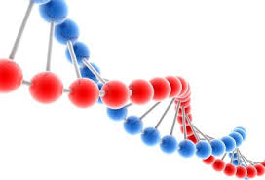
Мультифакторіальні захворювання
Цукро́вий діабе́т — група ендокринних захворювань, що розвиваються внаслідок абсолютної чи відносної недостатності гормону інсуліну, появи інсулінорезистентності, внаслідок чого виникає гіперглікемія — стійке підвищення рівня глюкози у крові.
Астма — розповсюджене хронічне запальне захворювання дихальних шляхів, яке визначають за різноманітними поновлюваними симптомами, оборотною обструкцією дихальних шляхів та бронхоспазмом.Типові симптоми включають хрипи, кашель, стиснення у грудях та задишку.
Ревматизм – захворювання імунно-запального характеру, пов'язане із стрептококовою інфекцією.
Туберкульоз — поширене і у багатьох випадках летальне інфекційне захворювання з хронічним перебігом і частою багатосистемністю уражень.
Епілепсія — це захворювання мозку, яке характеризується нападами, чи приступами.

Slide 6
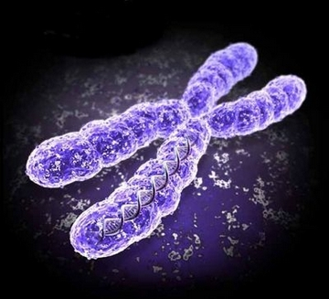
Хромосомні хвороби людини
Хромосомні хвороби – це спадкові хвороби, які зумовлені геномними і хромосомними мутаціями. Геномні мутації – зміна кількості хромосом в каріотипі. Хромосомні мутації – це зміна структури хромосом,кількість хромосом в каріотипі при цьому не змінюється.

Slide 7
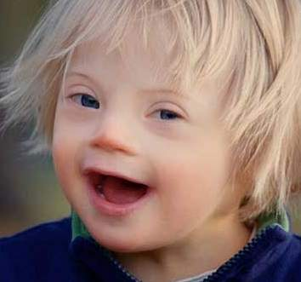
Синдром Дауна
Частота народження дітей з цією хворобою 1 на 1000. Великий ризик народження в родині , де чоловікові понад 50 років, а жінці за 40. У каріотипі хворих виявлено зайву 21-шу хромосому. У дітей з цією хворобою специфічна зовнішність – фенотипічна – вони ніби діти однієї матері.
Характерні симптоми хвороби – це специфічні риси обличчя: типове плоске перенісся, велика кругла голова, маленький зріст, гіпотонія м'язів, розумова відсталість, короткі кінцівки та вузькі розкосі очі. Такі діти повільніше розвиваються, мають низький імунітет. Чоловіки безплідні, жінки можуть народити дитину, але ймовірність народити дитину з таким же діагнозом висока.

Slide 8
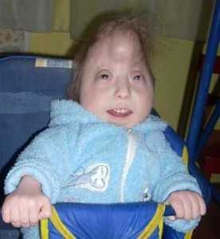
Синдром Едвардса
Синдром Едвардса – трисомія 18-ї пари хромосом. У хворих переважно ушкоджені життєво важливі органи: головний мозок, серце, легені, нирки, аномалії черепа і скелета, стопа має форму гойдалки, маленький таз, сколіоз, злиття хребців. Діти з даним синдромом часто помирають відразу після народження. До 1 місяця доживають 70% хворих; ще 7% доживають лише до року.

Slide 9
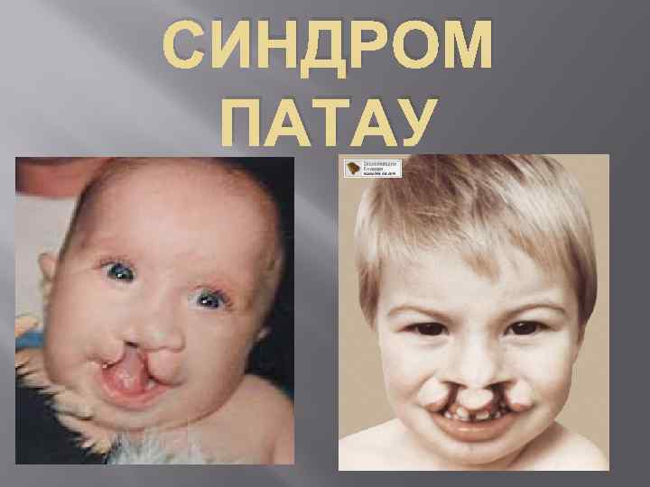
Синдром Патау
Синдром Патау – серед різних трисомій трапляється найчастіше. Причини хвороби – трисомія 13-ї пари . Популяційна частота коливається в межах 1:7000-1:8000, у дівчаток спостерігається частіше, 1:4000. Хворі народженні мають нормальні розміри тіла та масу. Клінічно відзначають значну розумову відсталість, низький спадистий лоб, вади мозку,серця,нирок; вузькі очні щілини,низько посаджені вуха, щільні губи й піднебіння. Такі діти помирають у перші 3-4 місяці або протягом року.

Slide 10
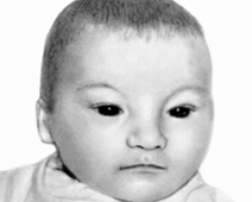
Синдром котячого крику
Синдром Котячого крику виникає внаслідок втрати короткого плеча фрагмента 5-ї хромосоми. Плач хворих малюків нагадує м`явкання котів, для них характерні маленькі розміри голови, уповільнений ріст і розумова відсталість, множинні аномалії, полідактилія (зайві пальці) . Серед них висока смертність у перший період життя.

Slide 11
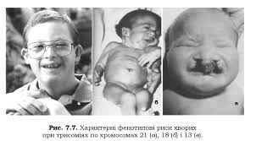
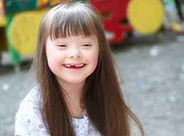
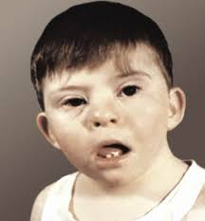
Хромосомні хвороби
Цікава статистика:
40 випадків самовільного переривання вагітності повязані з хромосомними аномаліями- аномаліями не сумісними з життям.
Хромосомні захворювання спостерігаються у 1% новонароджених дітей. Вони є причиною 45-50% уроджених вад розвитку,36% випадків розумової відсталості,50% безпліддя у жінок,10% безпліддя чоловіків.

Slide 12
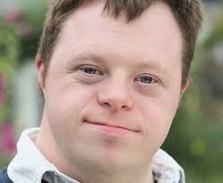
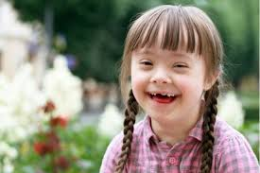
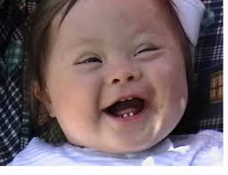

Заходи профілактики хвороби Дауна
Народжувати дитину бажано у віці 19-30 років;
Медико-генетичне консультування родин;
Здоровий спосіб життя, боротьба зі шкідливими звичками;
Передпологова діагностика.

Slide 13
Хромосомні хвороби
Хромосомні хвороби це– спадкові хвороби, які обумовлені геномними (зміна числа хромосом) і хромосомними (зміна структури хромосом) мутаціями. Хромосомні спадкові захворювання зумовлені зміною кількості хромосом або їхньої структури, що видно в світловому мікроскопі. Основна причина виникнення хромосомних хвороб, пов’язаних із зміною числа хромосом (геномними мутаціями), – нерозходження хромосом у мейозі. Хромосомні аномалії зустрічаються в 1 % новонароджених. Вони є причиною 45-50 % множинних вроджених вад розвитку, близько 36 % випадків глибокої розумової відсталості, 50 % аменорей, 10 % безпліддя у чоловіків.

Slide 14
Заходи профілактики хвороби Дауна
Народжувати дитину бажано у віці 19-30 років;
Медико-генетичне консультування родин;
Здоровий спосіб життя, боротьба зі шкідливими звичками;
Передпологова діагностика.

Slide 15
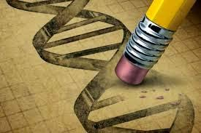
Генні хвороби людини
Notes:
15

Slide 16
Генні хвороби – це спадкові хвороби, які зумовлені генними мутаціями.
Генні мутації – це зміна структури ДНК в межах гена. Їх визначають за допомогою ферментативного аналізу. Найменша ділянка ДНК, зміна якої приводить до мутації, називається мутоном (одна пара нуклеотидів).

Slide 17
Види генних мутацій:
заміна, вставка, випадання, поєднання, втрата пар нуклеотидів.
Наслідками генних мутацій можуть бути порушення будови білків – ферментів (хвороби обміну), транспортних та структурних білків.

Slide 18
Генні хвороби
Альбінізм
Обміну речовин
Вуглеводневого обміну
Амінокислотного обміну
Мінерального обміну
Гемофілія
Галактоземія
Фруктоземія
Фенілкетонурія
Муковісцидоз

Slide 19
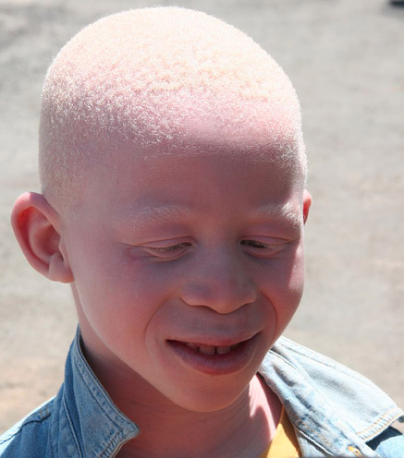
Альбінізм
Альбіні́зм (від лат. albus — білий) — уроджена відсутність пігменту шкіри, волосяного покриву, пір'я, райдужки ока у тварин. Наприклад, у бджіл альбінізм характеризується відсутністю пігмента в очах (білоокі трутні).
Вважається, що причиною захворювання є відсутність (або блокада) ферменту тирозинази, необхідної для нормального синтезу меланіну — особливої речовини, від якої залежить забарвлення тканин. Отже, білий колір альбіносів — не забарвлення, а його відсутність. Альбінізм може спостерігатися тільки у тих осіб, обоє батьків яких мають відповідний ген, при цьому ймовірність народження дитини-альбіноса при кожній вагітності складає 25 %.
Notes:
19

Slide 20

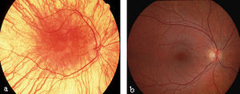
Види альбінізму
Виділяють тотальний, неповний і частковий альбінізм.
Очі людини, хворої на тотальний альбінізм
Очне дно у людини з тотальним альбінізмом (а) і у здорової людини (б)

Slide 21
Гемофілія
Гемофілі́я — захворювання, при якому кров втрачає здатність нормально згортатися, оскільки в ній циркулює недостатньо згортаючих білків.
Таким чином у хворих із гемофілією навіть незначна травма із кровотечею може призвести до втрати великого об’єму крові. Та більш серйозною проблемою для здоров'я таких хворих вважаються внутрішні кровотечі, особливо в суглобах колін, щиколоток і ліктів. Внутрішні кровотечі можуть пошкоджувати будь-які органи та тканини й загрожувати життю хворого на гемофілію: зростає небезпека загибелі від крововиливу в мозок та інші життєво важливі органи. Пацієнтам із важкими формами гемофілії також загрожує інвалідизація внаслідок частих крововиливів в суглоби.
Notes:
21

Slide 22
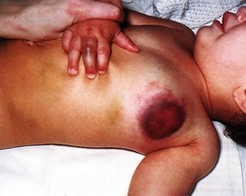
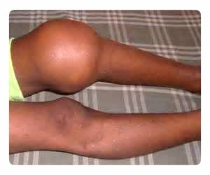

Slide 23
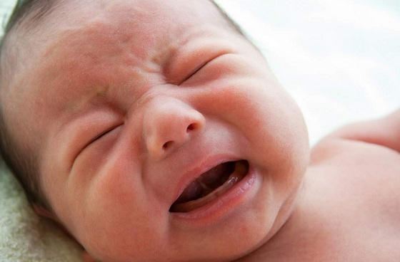
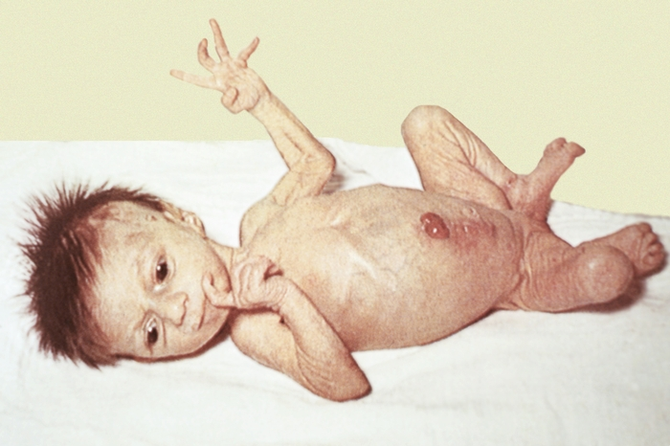
Молекулярні хвороби вуглеводневого обміну
Галактоземія є вродженим обмінним захворюванням, яке пов'язане з дефіцитом ферменту, необхідного організму для успішного перетворення галактози (простого цукру, що перебуває у молочних продуктах) на глюкозу. Частота такого захворювання на сьогоднішній день варіює в різних країнах, тому точних даних не існує, але орієнтовно 1:30 000 і 1: 50 000.
Notes:
23

Slide 24
Фруктоземія - це спадкове захворювання, що передається за аутосомно-рецесивним типом, воно пов'язане з різко зниженою активністю ферменту фруктозо-1-фосфатальдолази. Поширеність його 1:20000 населення. При недостатній активності цього ферменту затримується асиміляція фруктози, що накопичується у тканинах і завдає токсичного впливу на клітини.
Організм дитини не сприймає фрукти, у неї з'являється блювота, характерний розвиток гіпотрофії. Вживання великої кількості фруктози може призвести до гострої гіпоглікемії, що супроводжується судомами, тремором і розвитком коматозного стану.
Лікування фруктоземії полягає у виключенні з раціону соків, ягід, фруктів і овочів. При своєчасному виключенні фруктози дитина розвивається нормально і прояви захворювання набувають зворотного розвитку.

Slide 25
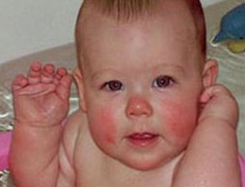
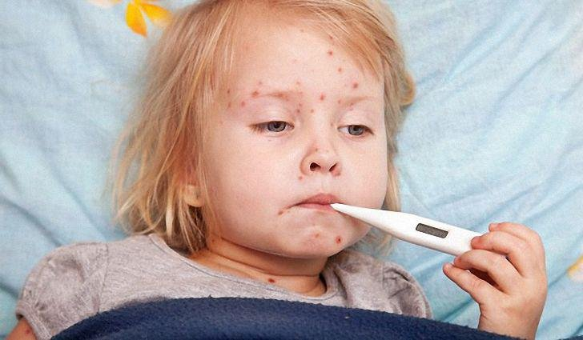

Slide 26
Молекулярні хвороби амінокислотного обміну
Фенілкетонурія — спадкова хвороба, яка зумовлена дефектом гена ферменту фенілаланінгідроксилази, що знаходиться на довгому плечі 12 хромосоми . Діти, народжені з фенілкетонурією, не здатні метаболізувати фенілаланін, який через це накопичується в крові. Така ненормальна висока кількість фенілаланіну перешкоджає нормальному розвитку мозку. За умови відсутності лікування, призводить до розумової відсталості. Спадкове захворювання, яке характеризується головним чином ураженням нервової системи.

Slide 27
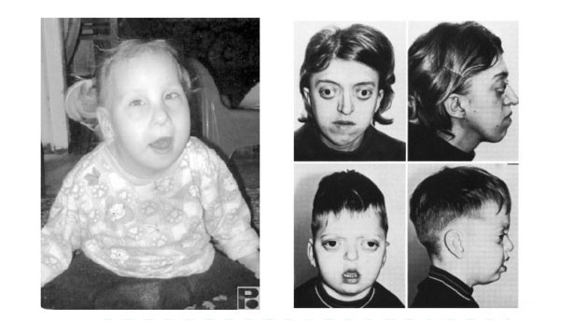

Slide 28
Молекулярні хвороби мінерального обміну
Муковісцидоз – це найпоширеніше моногенне спадкове захворювання з аутосомно-рецесивним типом успадкування, яке супроводжується кашлем, задухою, в легенях накопичується слиз, підвищенням температури, зниженням апетиту. Відбуваються зміни в роботі органів травлення. В більшості випадків діти доживають до статевої зрілості, а потім вмирають. Це найчастіше аутосомне захворювання європеоїдної раси.

Slide 29
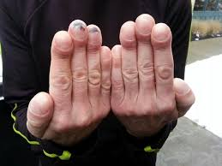
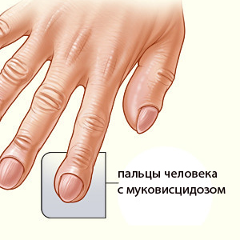

Slide 30
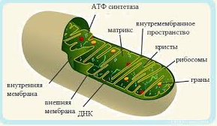
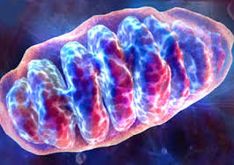
Мітохондріальні хвороби
Мітохондрії-це енергетичні станції організму, які дають майже 90% всієї енергії для потреби організму у вигляді молекул АТФ. Але як ми знаємо мітохондрії мають власну ДНК. Генетики встановили, що ця ДНК має від 30-40 генів, мутації в яких призводять до тяжких захворювань нервової системи (ураження мозку) які тяжко лікуються.

Slide 31
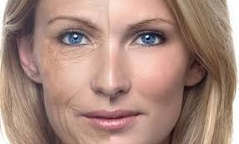
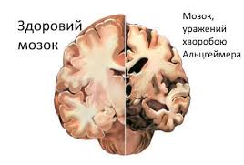
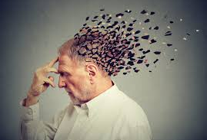
До мітохондріальних відносяться такі тяжкі хвороби – аутизм у дітей, хвороба Альцгеймера (серйозне порушення пам’яті) у дорослих, атрофія зорових нервів, катаракта, печінкова недостатність у немовлят, раннє старіння тощо.
Мітохондріальні захворювання передаються в людей по жіночій лінії до дітей обох статей (сперматозоїди при заплідненні передають частину ядерного геному, а яйцеклітина другу половину геному і мітохондрії).

Slide 32
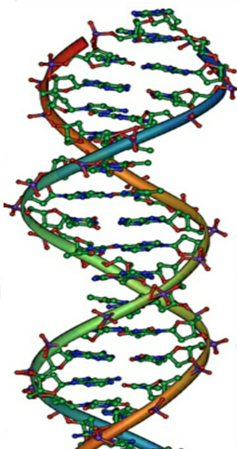
Вади розвитку
Вади розвитку – це природжені відхилення за межі нормальних варіантів у анатомічній будові (формі, розмірах, числі) тканин та органів людини, які здебільшого супроводжуються порушенням їх функцій чи навіть загрожують життєздатності організму.
Вивчення походження та патології вад складає окрему дисципліну медичної науки – тератологію (з грецької teratos – чудовисько, logos – поняття, вчення).
Вади розвитку – поширений вид патології, питома вага якого в загальній популяції коливається в різних країнах, за даними ВООЗ, від 2,7 до 16,3% і має тенденцію до зростання в останні десятиріччя.

Slide 33

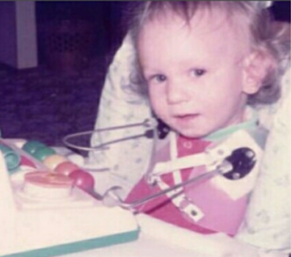
Існує величезна кількість вад, як видимих, так і невидимих, морфологічного й біохімічного характеру.
Вади класифікують відповідно до анатомо-фізіологічного поділу організму на системи, ділянки й органи тіла (вади ЦНС, вади органів травного каналу, вади сечовидільної системи, вади обличчя, вади шкіри тощо).
В основі походження вад лежать різноманітні порушення процесів розвитку тканин і органів.

Slide 34
Порушення | Вада розвитку
Агенезія та аплазія | Повна відсутність органу
Гіпоплазія | Недостатній розвиток маси органу, окремих його частин або всього тіла
Гіпертрофія | Надмірний розвиток органу за рахунок збільшення його об’єму або кількості клітинної маси
Гетеротопія | Наявність комплексу клітин, частин тканин або органу в інших тканинах чи органах
Ектопія та дистопія | Ненормальна локалізація органу
Атрезія | Зрощення отворів чи каналів органів
Атавізм | Поява в людини тканинних структур у місцях, де вони є у тварин

Slide 35
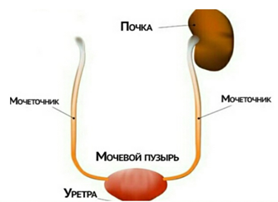
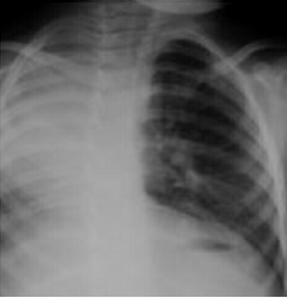
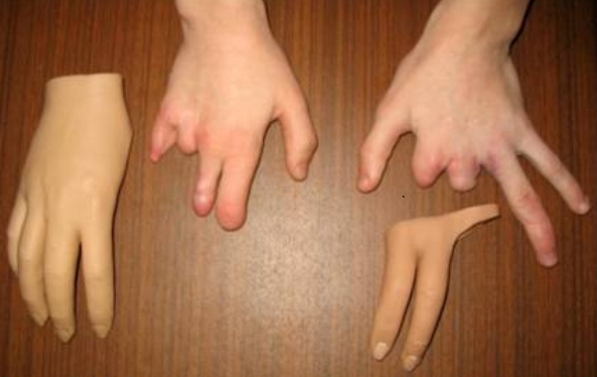
Аплазія – один із проявів дефектів розвитку, що характеризується відсутністю всього органа, його частини, ділянки тканини, частини тіла або всього зародка.

Slide 36
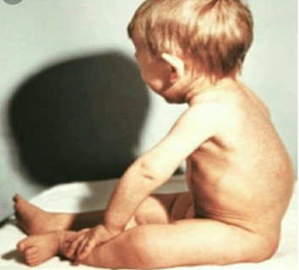
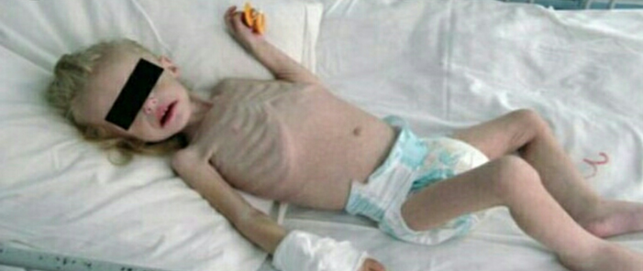
Гіпотрофія – хронічний розлад травлення та харчування у дітей раннього віку, що характеризується розвитком виснаження, дефіцитом маси тіла по відношенню до довжини. Протікає зі значним зниженням імунітету, зміною маси тіла, росту шкіри та підшкірної клітковини, а також порушенням багатьох життєво важливих функцій організму дитини.

Slide 37
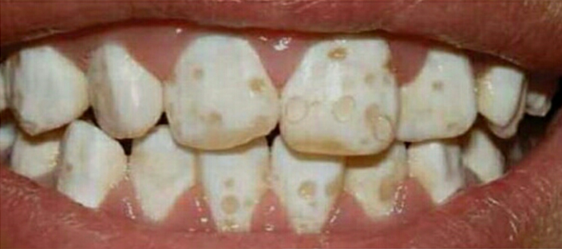
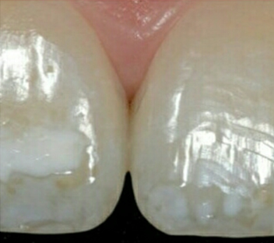
Гетеротопія – зміна місця закладки і розвитку органу у тварин в процесі їх індивідуального розвитку – онтогенезу; один із шляхів еволюційної перебудови організму. Гетеротопія виникає внаслідок міграції клітин з одного зародкового листка в інший, зсувів клітин в межах даного зародкового листка або вторинного зсуву органів. Термін введений німецьким дослідником Ернстом Геккелем в 1874 році для позначення порушень філогенетично зумовленої просторової послідовності стадій онтогенезу. Згодом було показано, що гетеротопія не вкладається в геккелівське трактування ценогенезу.

Slide 38
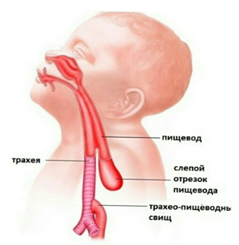
Атрезія – вроджена відсутність чи набуте зрощення природніх отворів та каналів в організмі. У більшості випадків атрезія має характер вродженої аномалії, рідше є наслідком інших патологічних процесів.

Slide 39



Атавізм – поява в окремих організмів якогось виду ознак, які існували у віддалених предків, але буди втрачені в процесі еволюції. Приклади атавізмів: трипалість у сучасних коней, розвиток додаткових пар молочних залоз (полімастія), хвоста, волосяного покриву на всьому тілі (гіпертрихоз) у людини.
Виникнення атавізму в онтогенезі особини пояснюється тим, що гени, що відповідають за цю ознаку, зберігаються в еволюції цього виду, але їхня дія блокується іншими генами – репресорами. Через багато поколінь в онтогенезі окремих особин через різні причини блокуюча дія може бути знята і ознака знову проявляється. Інколи атавізм виникає при регенерації втрачених особиною органів.

Slide 40



Slide 41
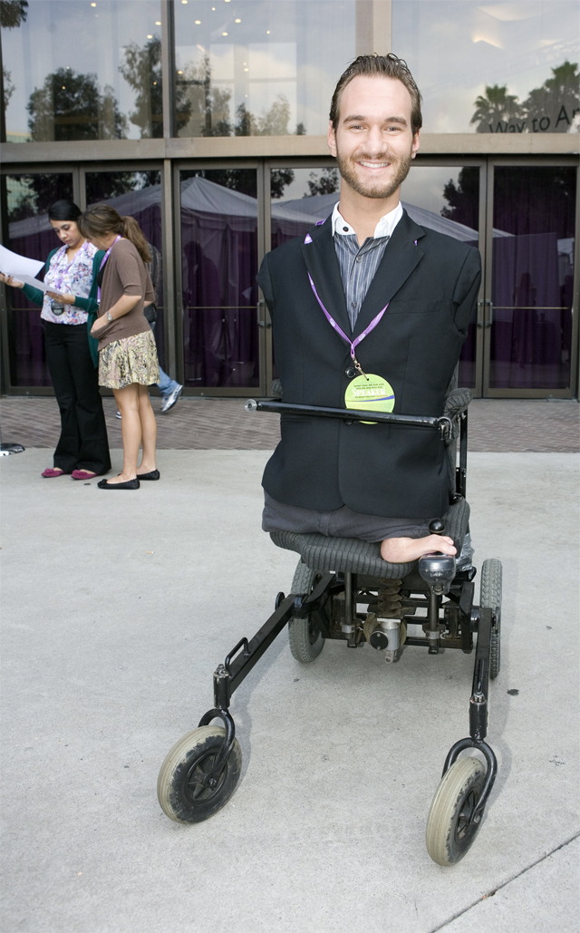


Slide 42
Чинники впливу народження дітей з різними вадами:
Шкідливі звички(куріння, алкоголь, наркотики);
Робота з токсичними речовинами (жінки перукарі), на підприємствах з токсичними, хімічними речовинами;
Екологія навколишнього середовища;
Радіація;
Продукти харчування,вода;
Вживання великої кількості ліків та інше.
Повідомлення учнів про шкідливий вплив алкоголю й тютюнового диму.

Slide 43
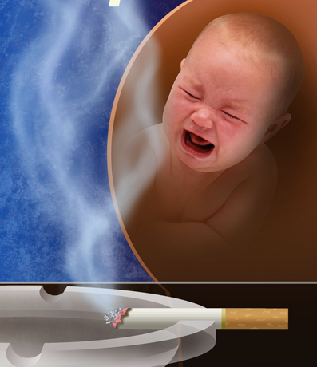

Пам'ятайте! Людина, що вживає алкоголь здійснює злочин перед майбутнім. Вона народжує хвору, нежиттєздатну дитину, у якої не буде ні дитинства, ні здоров'я, ні нормального життя.

Slide 44
Медико–генетичне консультування – це спеціальний вид медичної допомоги населенню, направлений на профілактику спадкових хвороб.
Медико–генетичні консультації допомагають людям у прогнозуванні шлюбу, потомства, консультують вагітних жінок, допомагають у вирішенні питань спадковості, усиновлення дитини, проводять точну діагностику спадкових захворювань. Під час консультування визначається прогноз народження дитини зі спадковою патологією,пояснюється вірогідність цієї події і надається допомога у прийнятті рішення про народження.

Slide 45
